Slide 1
第六部分 Internet新技术

Slide 2
目录
移动IP
多媒体通信
专用网与虚拟专用网
IPv6与ICMPv6

Slide 3
第10章 移动IP
IP编址方式要求同一个物理网络上的主机具有相同的地址前缀，而路由器则根据地址前缀将分组交付到主机所在的物理网络。
这种编址方法适合于固定主机，因为地址的一部分定义了这个主机所连接的网络。
移动主机：指改变了网络接入点的主机。
移动IP要解决的问题：具有固定IP地址的计算机如何从另一个网络接入因特网？
移动IP的设计目标：
每个移动主机必须能够保留和使用自己的固定IP地址。
除少量特殊节点以外，不允许对其它的固定主机及路由器做任何改变。

Slide 4
移动IP解决方案
两个地址：
每个主机有一个家乡网络和家乡网络上的一个家乡地址，家乡地址是永久地址，总是可以通过该地址找到移动主机。
移动主机在外地网络时有一个转交地址（care-of address），当切换到不同的外地网络时转交地址也要相应改变。
使用代理
家乡网络上有一个家乡代理，为处于外地网络的移动节点记录当前的转交地址，并将发送到家乡地址的数据包转发到转交地址。
外地网络上有外地代理，为处于外地网络的移动节点提供转交地址，并提供数据包的路由服务。
移动主机也可以充当外地代理，这要求移动主机能够接收转交地址，并具有所需的软件与家乡代理通信。这时的转交地址称为同地点转交地址（co-located care-of address）。

Slide 5
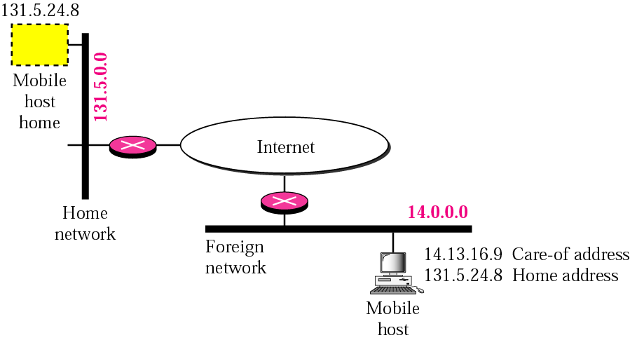
家乡地址和转交地址

Slide 6
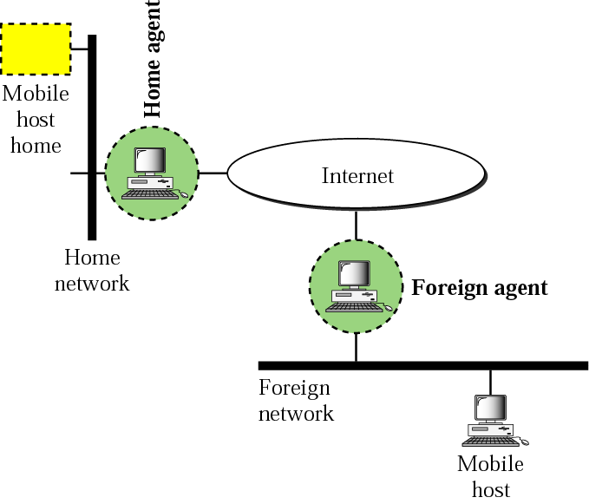
家乡代理和外地代理

Slide 7
移动主机的通信过程
为和远程主机通信，移动主机需要经过代理发现、注册和数据传送三个阶段。
代理发现：
路由器使用ICMP路由器通告报文，通报它连接在某个网络上，是否愿意充当家乡代理或外地代理，以及作为外地代理时可以提供的转交地址表。
若移动主机未收到代理通告，可以使用ICMP查询报文进行代理询问。

Slide 8
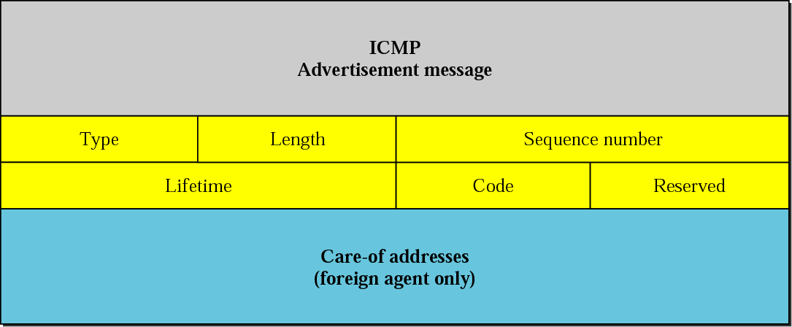
代理通告报文
Type：值为16
Code：8位标志

Slide 9
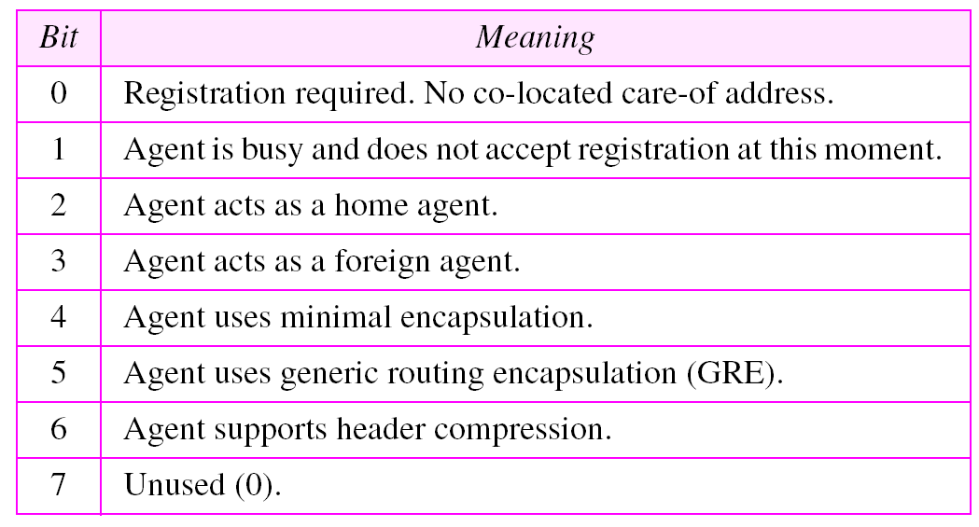
Code字段

Slide 10
注册
当移动主机移动到外地网络并发现了外地代理后，必须进行注册：
移动主机把注册请求发送给外地代理，通报它的家乡地址、家乡代理地址和选择的转交地址。
外地代理注册这个请求，并将报文转发给家乡代理，这样家乡代理就知道了外地代理的地址。
家乡代理将注册应答（证实或否认）发送给外地代理，外地代理再转发给移动主机。
注册报文封装成UDP发送，代理使用熟知端口434，移动主机使用临时端口。

Slide 11
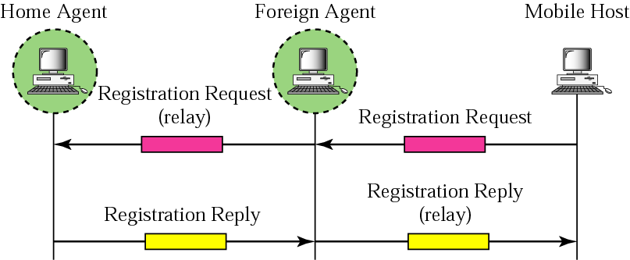
注册请求和响应

Slide 12
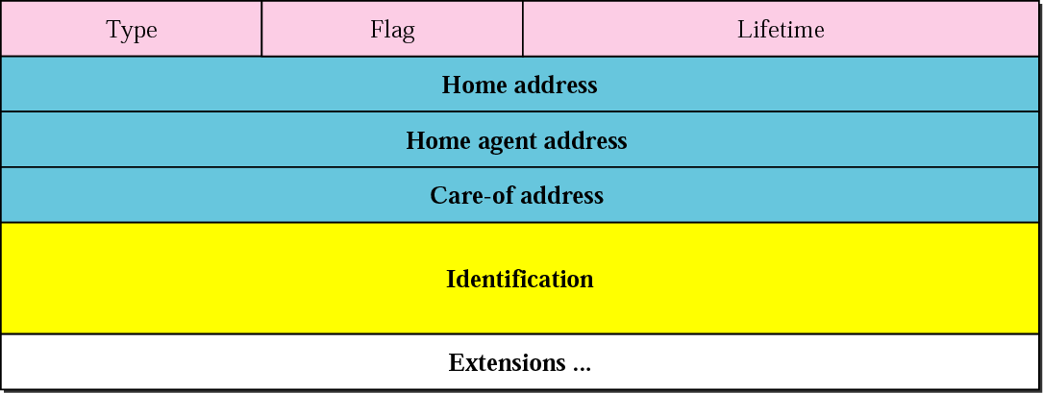
注册请求报文
Type：报文类型，对于注册请求报文，此字段为1。
Flag：标志
Identification：匹配请求和响应。
Extensions：由家乡代理用来验证移动主机的身份。

Slide 13
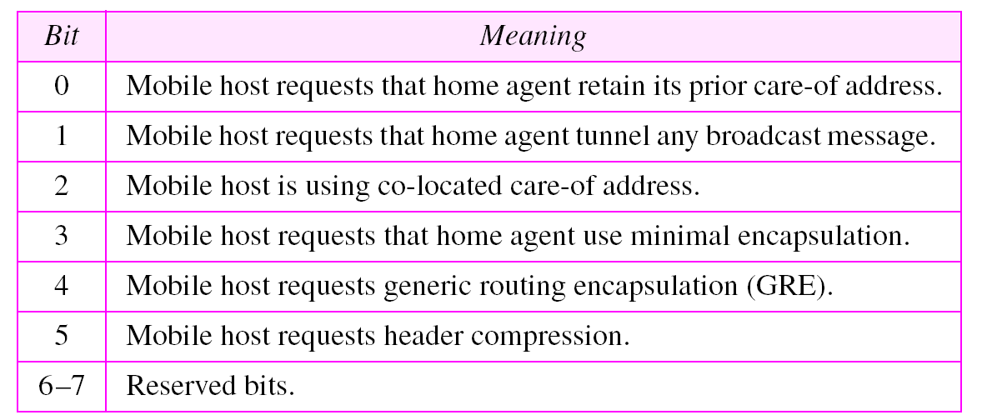
标志字段

Slide 14
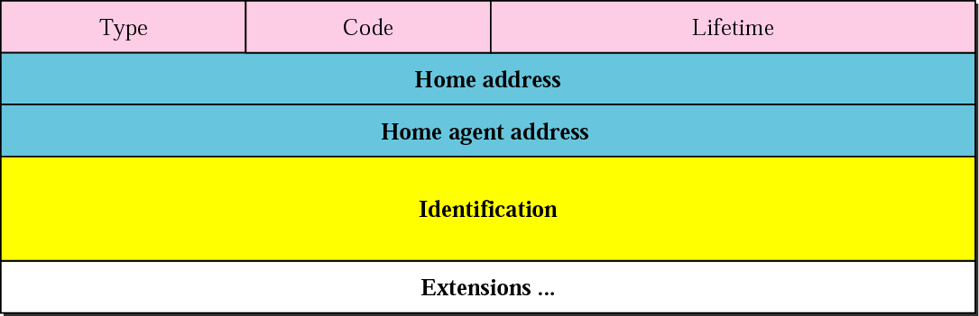
注册响应报文
Type：报文类型，对于注册响应报文，此字段为3。
Code：给出注册请求的结果（接受或拒绝）。

Slide 15
数据传送
接收数据
当远程主机要向移动主机发送分组时，使用移动主机的家乡地址作为目的地址。
该分组被路由到移动节点的家乡网络上，被家乡代理截获。
家乡代理查找绑定表，获得移动节点当前的转交地址（即外地代理地址）。
家乡代理将数据包发送到转交地址。
外地代理将数据包转发给移动节点。
发送数据
移动节点在外地网络上发送分组时，分组由外地代理负责路由，其过程与在家乡网络中一样。

Slide 16
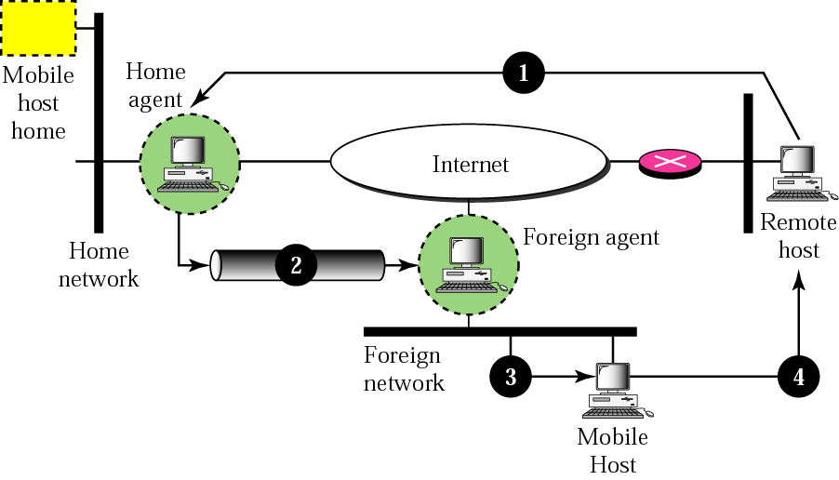
数据传送过程

Slide 17
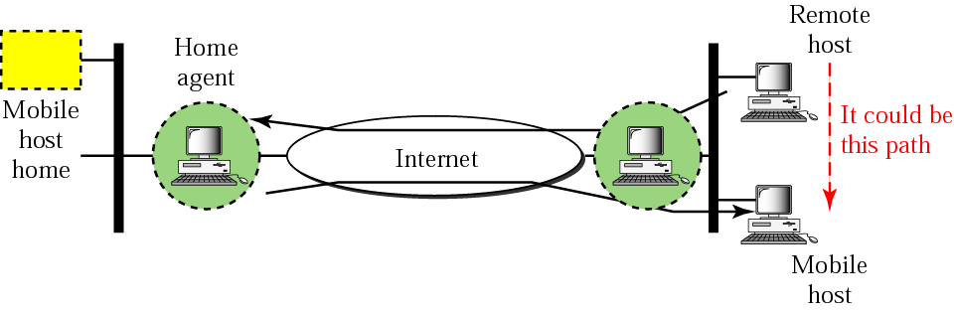
移动IP的低效率
两次穿越
当移动主机已经移动到远程主机所在的网络上时，远程主机向移动主机发送的分组要穿越网络两次。

Slide 18
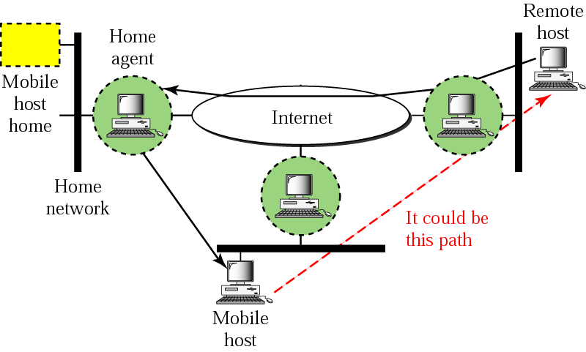
移动IP的低效率（续）
三角路由：
远程主机发送的分组先被路由到家乡代理，再被路由到外地代理或/和移动主机。

Slide 19
解决方案
当家乡代理将第一个分组转发给外地代理后，就向远程主机发送更新绑定分组，告知移动节点当前的转交地址。远程主机将此信息缓存起来，此后直接使用移动节点的转交地址发送数据。

Slide 20
家乡代理如何截获分组
ARP代理：
家乡代理负责为位于外地网络的移动主机发送ARP响应，家乡代理用自己的MAC地址进行响应。
免费ARP：
当接收到移动主机的注册消息或注销消息时，家乡代理主动发送ARP消息，以更新其它节点的ARP缓存。

Slide 21
数据包如何发送到移动主机
家乡代理通过隧道方式将数据包发送到转交地址：
家乡代理将数据包封装到一个单播IP包中，源地址为家乡代理的IP地址，目的地址为转交地址。
外地代理取出原始分组，确认移动主机为已注册的主机，将分组封装在链路层帧中转发给移动节点。

Slide 22
目录
移动IP
多媒体通信
专用网与虚拟专用网
IPv6与ICMPv6

Slide 23
第25章 多媒体：Internet上的实时通信
本章讨论的实时通信是指实时多媒体通信，多媒体是指音频流和视频流。
实时多媒体应用的分类：
流式存储音/视频：
压缩的音/视频文件已经存储在服务器上，用户下载这些文件进行播放
用户可以暂停、倒退、快进或者检索多媒体内容
实时实况音/视频：
类似于传统的电台广播和电视，只是通过因特网来传输
实时交互音/视频：
允许人们使用音/视频进行实时通信
对端到端延时的要求很高

Slide 24
实时多媒体通信的特点
数据传输有严格的延迟及延迟抖动上限要求
解决延迟抖动要求数据携带时间戳，以便确定在接收端的回放时间，并且要求接收端有接收缓存
对数据有排序的要求
通常使用多播方式传输数据
根据可获得的带宽，数据流的码速率可调节
多个数据流混合

Slide 25
实时传输协议RTP
TCP和UDP均不适合实时多媒体通信：
TCP支持排序，但不支持时间戳和多播，尤其是它的差错控制机制会重传损坏或丢失的数据。
UDP支持多播，不会重传数据，但不支持排序、时间戳和混合功能。
RTP被设计用来传输Internet上的实时多媒体数据：
RTP建立在UDP基础之上，使用UDP的交付机制。
RTP的主要贡献是增加了时间戳、序号及混合设施。

Slide 26
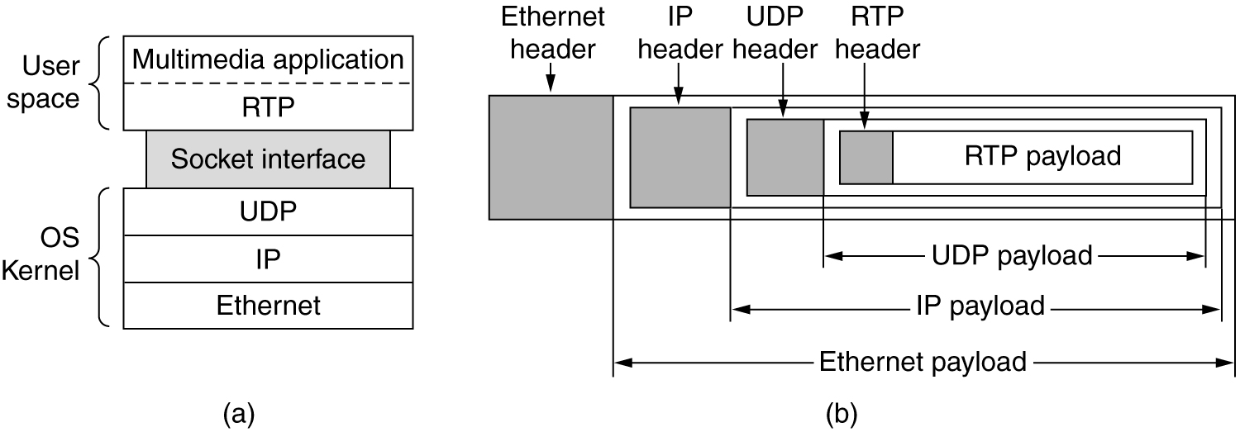
RTP在TCP/IP协议栈中的位置

Slide 27
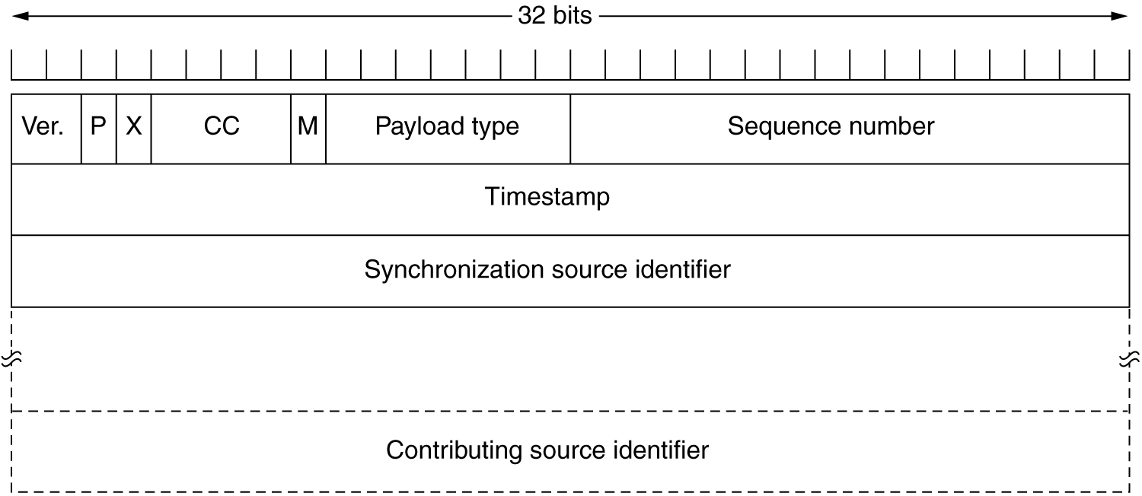
RTP报头格式
报文序号：连续递增，用于检测不按顺序的交付或数据丢失。
载荷类型：指出载荷域使用的编码算法。
时间戳：包中第一个样本的采样时间。
同步源标识：如果有多个数据源，则同步源为混合器，其它源为参与源。
参与源标识：每个标识定义一个源。

Slide 28
实时传输控制协议RTCP
RTCP是与RTP配合使用的一个协议，用于处理反馈、同步和用户接口，但不传输任何数据。
RTCP使用5种类型的报文：
发送端报告：由活动的发送端周期性地发出，报告在这段时间内发送和接收的RTP分组数量。报告中包括绝对时间戳，便于接收端同步不同流的回放。
接收端报告：由不发送RTP分组的被动参加者使用，报告延迟、延迟抖动、带宽、拥塞等与服务质量有关的状况，便于发送端自适应地调整编码方法及编码速率。
源描述报文：源周期地发送自己的描述信息，这些信息可显示在接收方的屏幕上。
再见报文：源用该报文来宣布退出会议。
特定应用报文：允许为新的应用定义新的报文类型。

Slide 29
RTP/RTCP使用的UDP端口
RTP和RTCP是应用层上的协议，但与其它应用程序不同，它们不使用熟知端口。
RTP使用偶数的临时端口号。
RTCP使用奇数的临时端口号，且比RTP的端口号大1。

Slide 30
因特网广播
在实际的因特网广播实现中，每个客户与电台建立一条单独的TCP连接，然后在TCP连接上传输音频数据。
因特网广播采用TCP单播而不是RTP多播的原因：
许多ISP不支持多播
TCP已被广泛应用并被所有的软件包支持，而RTP却陌生得多
许多系统的防火墙仅允许某些熟知端口的TCP包和UDP包通过，携带RTP报文的UDP包通常会被过滤掉

Slide 31
流式存储音/视频
基本过程：
客户机请求存储在服务器上的音/视频文件。
服务器将音/视频文件发送到客户指定的一个套接字。
客户机使用媒体播放器播放音/视频文件。
通常采用RTP协议传输音/视频文件，采用RTSP（Real-Time Streaming Protocol）协议提供交互性操作。

Slide 32
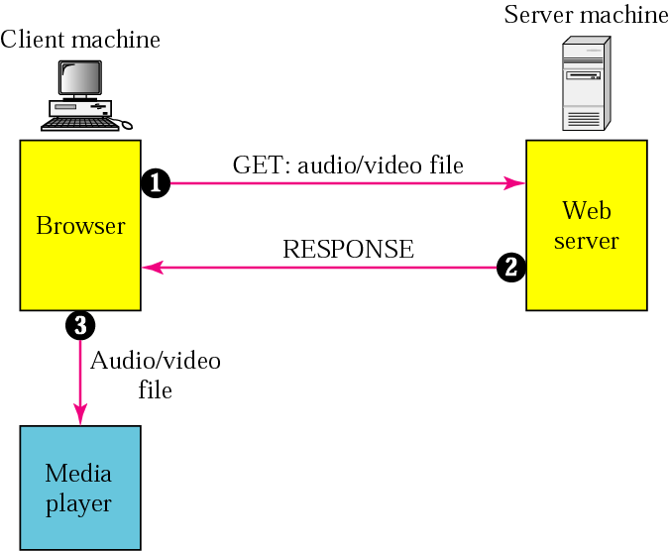
实现一：使用一个Web服务器

Slide 33
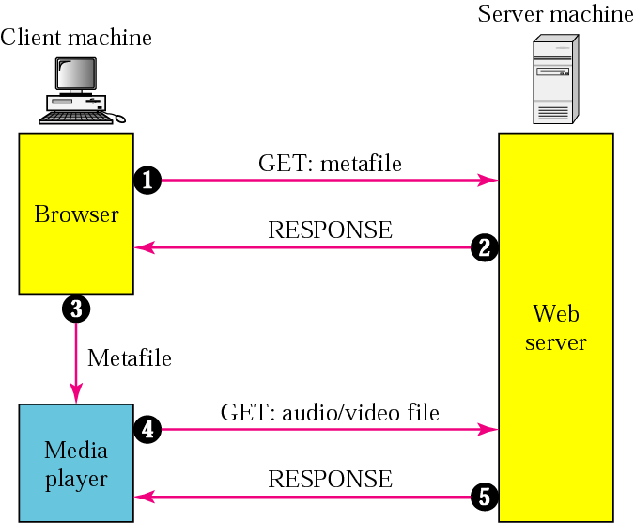
实现二：使用Web服务器和元文件

Slide 34
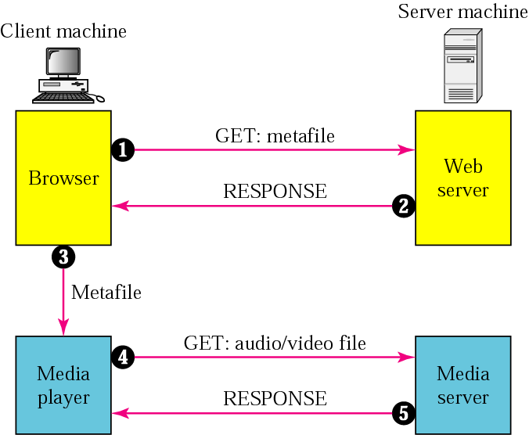
实现三：使用媒体服务器

Slide 35
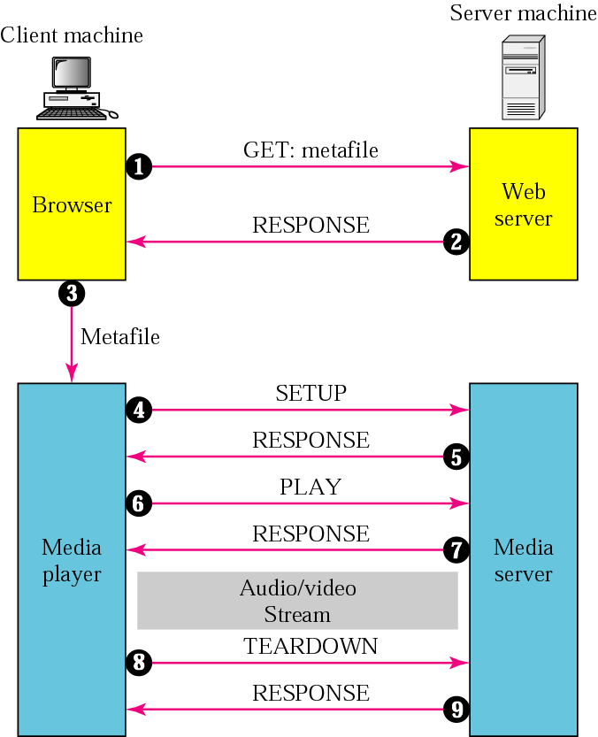
实现四：使用媒体服务器和RTSP

Slide 36
实时交互式音/视频应用
需要一个会话控制协议，负责在会话的双方之间建立、管理和终止呼叫连接，SIP和H.323就是这样的两个协议。

Slide 37
目录
移动IP
多媒体通信
专用网与虚拟专用网
IPv6与ICMPv6

Slide 38
第26章 专用网、虚拟专用网 和网络地址转换
内联网（intranet）：
使用TCP/IP协议族的局域网，对这个网络的接入仅限于机构内部的用户。
外联网（extranet）：
使用TCP/IP协议族，在网络管理员的控制下，机构外的某些特定用户组可以访问某些资源。
实现机构内/机构间保密通信的方法：
专用网
混合网
虚拟专用网

Slide 39
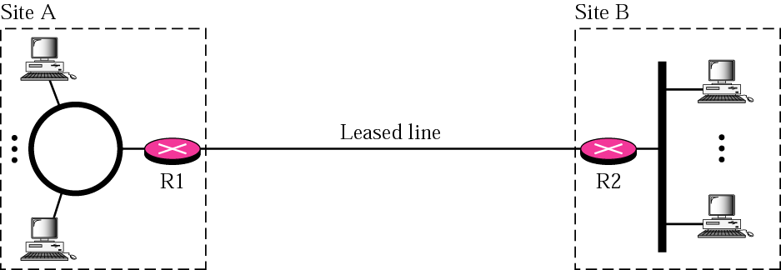
26.1 专用网
设计为在机构内部使用，允许访问共享资源，并提供保密。
只有一个场所的小机构可以使用孤立的局域网。
具有几个场所的大机构可以创建专用互联网，使用路由器和电信专线将不同场所的局域网连接起来。

Slide 40
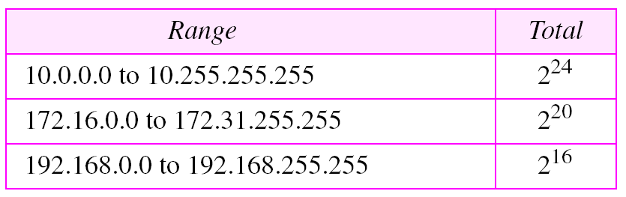
专用网地址
Internet管理机构为专用网保留了三组地址，任何机构不必申请就可以使用这组地址中的一个来构造专用网，路由器不会转发这样的分组。

Slide 41
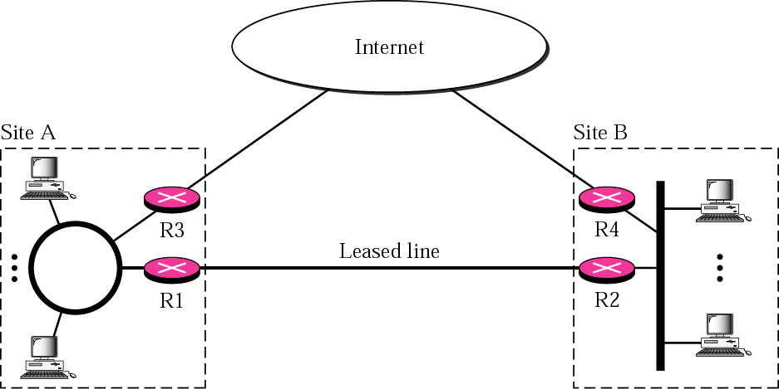
混合网
机构内部的数据通过专用互联网交换，机构之间的数据通过全球因特网交换。

Slide 42
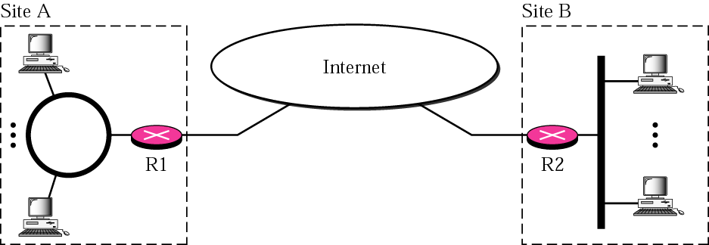
26.2 虚拟专用网（VPN）
建立在公共网上的一个覆盖网络，使用全球因特网进行机构内和机构间的通信，但保证通信是保密的。
虚拟：没有使用真正的专用网络。
专用：保证场所间的通信是保密的。

Slide 43
VPN的实现
在每个局域网上设置一个安全网关，安全网关之间使用IPSec和隧道技术：
IPSec：用于在一对安全网关间进行身份验证、安全参数协商和保密通信。
隧道技术：将加密后的数据包封装到另一个IP包中，通过因特网传输到另一侧的安全网关。

Slide 44
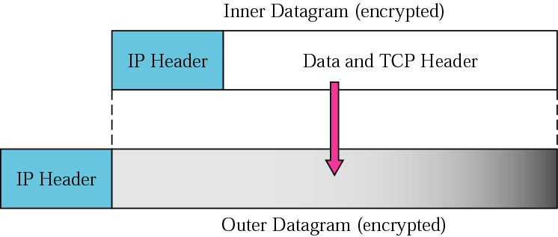
数据包封装

Slide 45
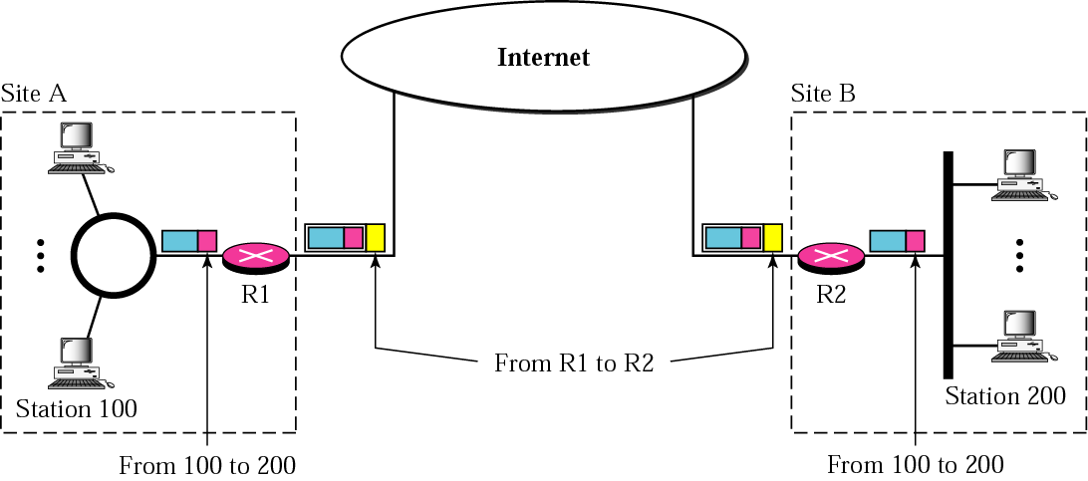
数据包传输

Slide 46
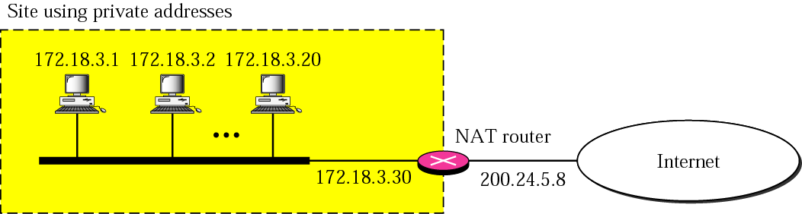
26.3 网络地址转换（NAT）
网络地址转换技术允许在网络内部使用专用地址，而仅使用全局地址访问Internet。

Slide 47
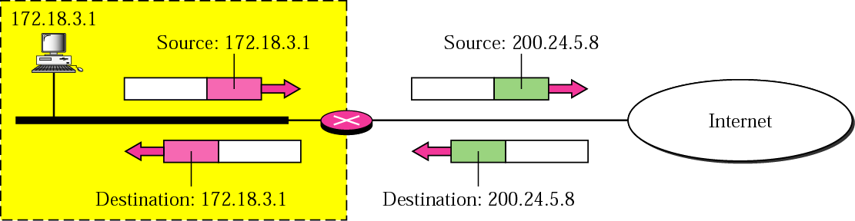
网络地址转换器
负责在两种地址之间进行转换：
对于外出的分组：将分组的源地址替换为自己的全局地址。
对于进入的分组：将分组的目的地址更换为相应节点的专用地址。

Slide 48
NAT路由器如何确定进入分组的目的地址？
方案一：只使用一个IP地址
NAT路由器记录外出分组的目的地址，建立与源地址的映射关系；收到进入分组时，用分组的源地址查找地址转换表，确定目的地址。（图）
这种方法只允许同时有一台内部主机连接到一台外部主机上，且通信必须由专用网发起。

Slide 49
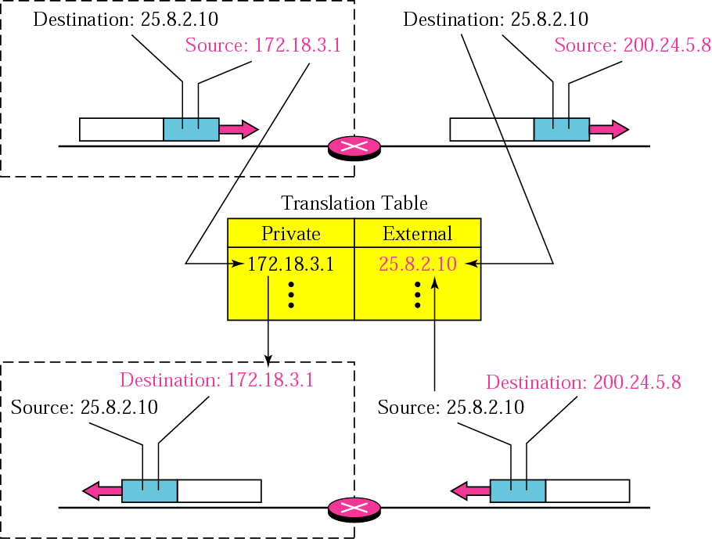

Slide 50
方案二：使用一个IP地址池
NAT使用一个具有N个全局IP地址的地址池。
对于每个外出的分组，选择一个全局IP地址进行转换，并记录目的地址（外部主机地址）、源地址（专用地址）与转换地址的映射关系。
对于每个进入的分组，使用分组的源地址（外部主机地址）和目的地址（转换地址）查找地址转换表，确定分组的目的地址并替换。
最多可以有N台主机同时连接到一台外部主机上。

Slide 51
方案三：网络地址端口转换
同时使用IP地址和端口号区分连接。
对于每个外出的分组，记录源地址和源端口号，选择一个转换地址以及NAT上的一个临时端口号，建立端口地址转换表。
对于每个进入的分组，使用分组的目的地址（转换地址）和目的端口（NAT选择的临时端口）查找地址转换表，确定分组的目的地址及目的端口，并替换。
允许专用网主机和外部服务器程序之间有多对多的关系。

Slide 52
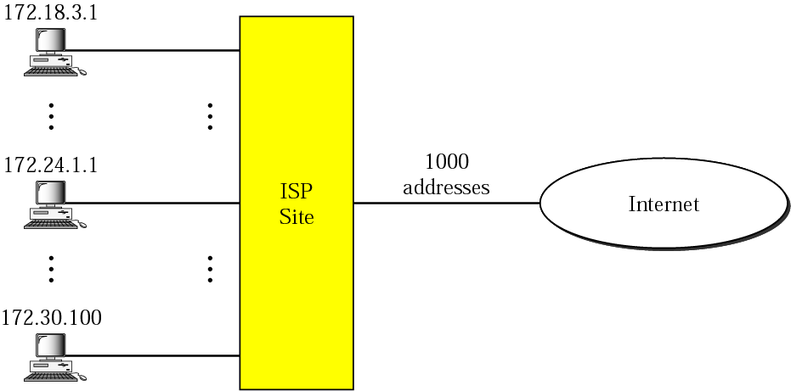
NAT和ISP
将顾客分组，每一组对应一个全局地址，每一组使用一个地址转换表。

Slide 53
目录
移动IP
多媒体通信
专用网与虚拟专用网
IPv6与ICMPv6

Slide 54
第27章 IPv6和ICMPv6
提出IPv6的主要目的：
增加地址空间
简化协议，加快分组的转发处理
实现多播功能
实现移动通信功能
增加服务质量支持
提供更好的安全性
…...

Slide 55
27.1 IPv6地址
128位地址，使用冒号十六进制表示法，每16位以十六进制的形式写成一组，组之间用冒号分隔，如8000:0:0:0:0023:4567:89AB:CDEF。
一个段（两个冒号之间的4个数字）中开始的一些0可以忽略，如8000:0:0:0:23:4567:89AB:CDEF。
可将连续的多组0压缩为一对冒号，如以上地址可以表示为：8000::23:4567:89AB:CDEF。
允许CIDR记法，如8000::23:4567:89AB:CDEF/60

Slide 56
地址类型
单播地址
多播地址
任播地址（anycast）：定义一组具有相同前缀的计算机，发送到任播地址的分组必须且仅交付给这个组成员中的一个，通常是最靠近或最容易到达的。

Slide 57
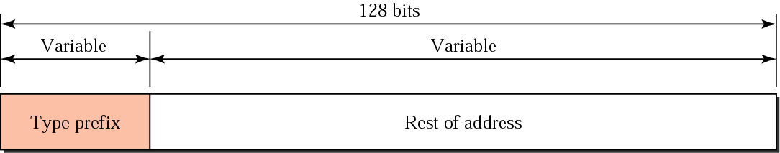
地址结构
地址划分为两个部分，第一部分为类型前缀，定义地址的目的。
任何一个类型前缀都不是其它类型前缀的前缀，因而只要给出地址，就能确定类型前缀。

Slide 58
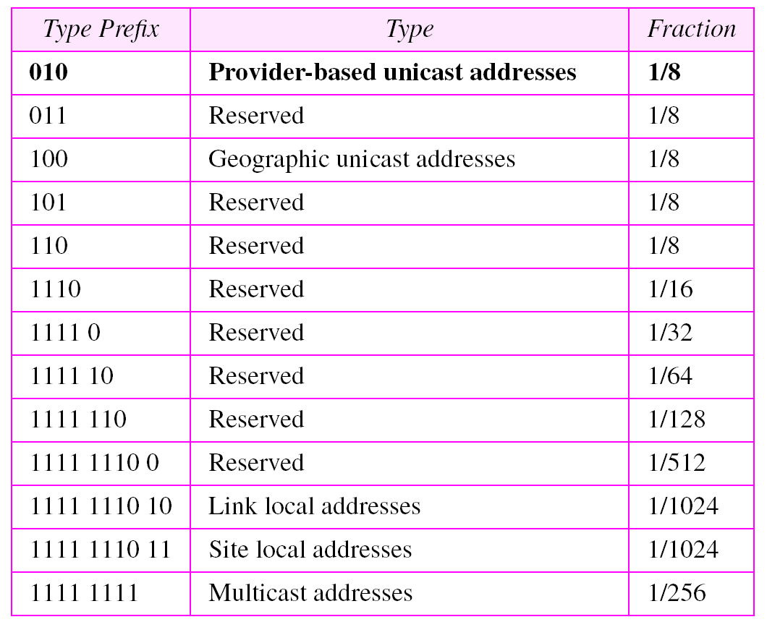
IPv6地址的类型前缀

Slide 59
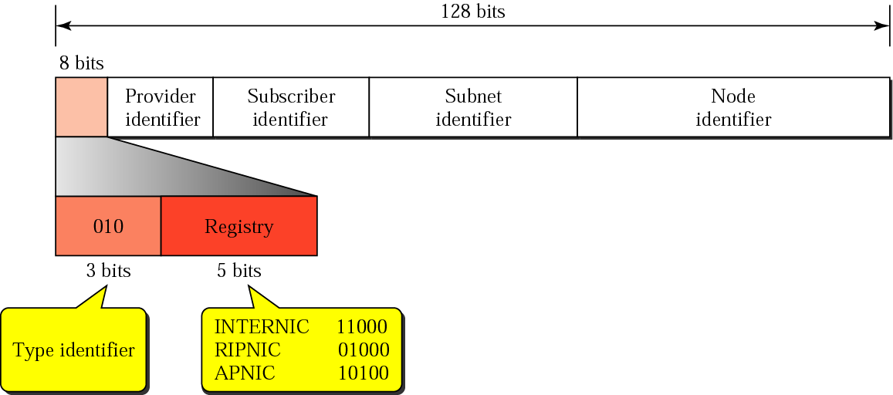
单播地址分配
单播地址可以基于提供者或地理区域来分配，采用分级结构进行编址。

Slide 60
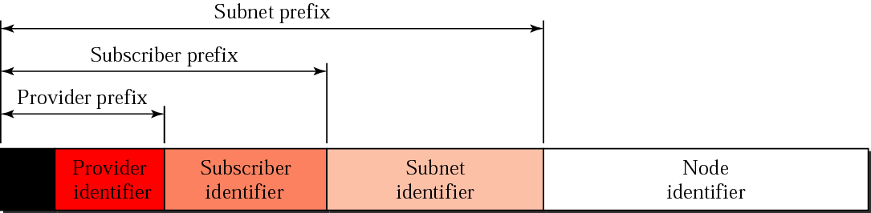
地址分级结构
可以将基于提供者的地址看成是具有多个前缀的分级的标识：
类型前缀定义类型
注册前缀定义注册机构
提供者前缀唯一定义一个提供者
用户前缀唯一定义一个用户
子网前缀唯一定义一个子网

Slide 61
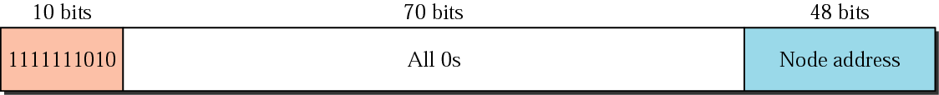
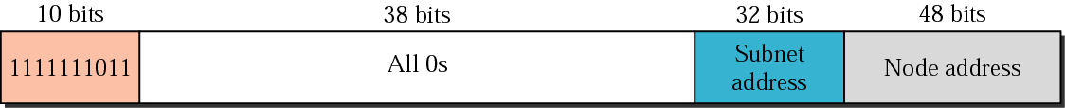
本地地址
本地链路地址：用于孤立的网络
本地场所地址：用于某个场所孤立的若干个网络

Slide 62
保留地址
类型前缀为00000000的地址空间是保留的，其中有一些重要的特殊地址，如全0地址、环回地址（127个0跟一个1）、IPv4兼容地址和IPv4映射地址等。

Slide 63
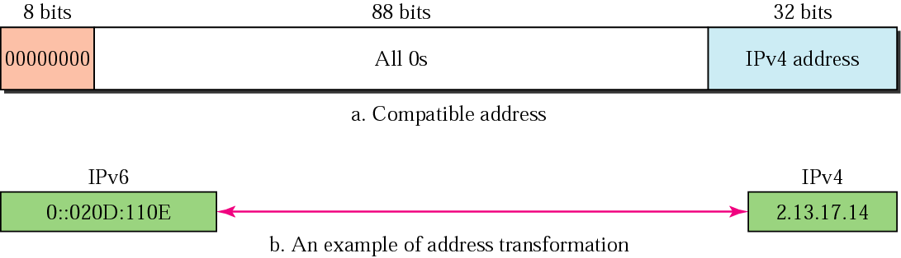
IPv4兼容地址
96位0，后接32位IPv4地址。如IPv4地址2.13.17.14变成0::020D:110E
当使用IPv6的计算机要把报文发送给另一个使用IPv6的计算机，但数据包必须通过IPv4的网络时，可使用IPv4兼容地址。

Slide 64
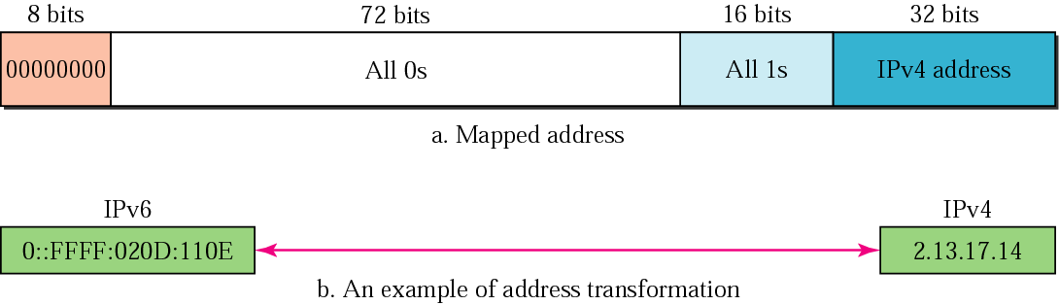
IPv4映射地址
80位0，后接16位1，后接32位IPv4地址。如IPv4地址2.13.17.14变成0::FFFF:020D:110E。
当使用IPv6的计算机打算把分组发送给仍然使用IPv4的计算机，而分组所经过的大部分网络是IPv6网络，可以使用IPv4映射地址。

Slide 65
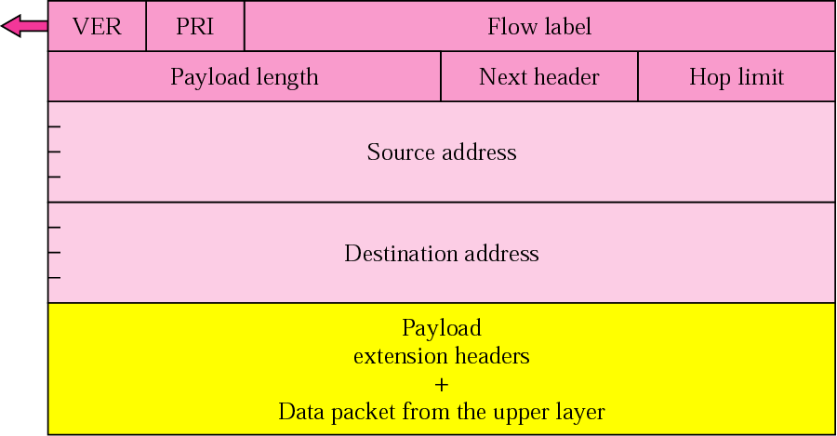
27.2 IPv6分组格式
IPv6分组以一个40字节的基本头开始，后面跟着零个或多个扩展头，然后是数据。

Slide 66
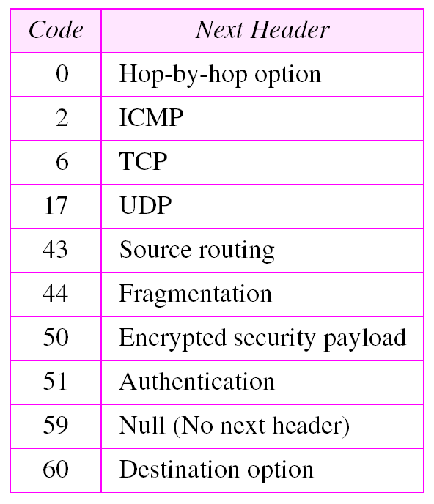
下一个首部

Slide 67
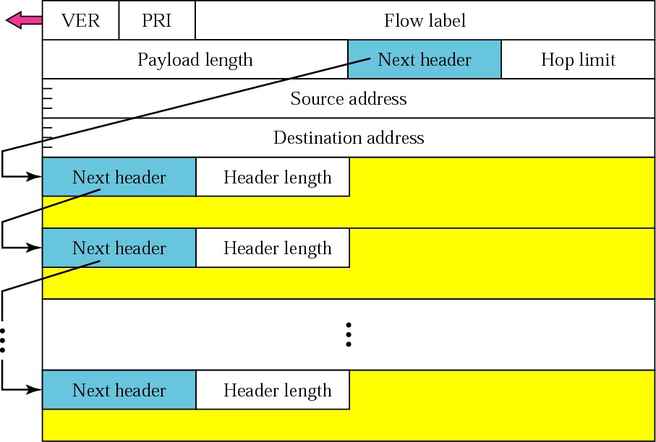
扩展首部

Slide 68
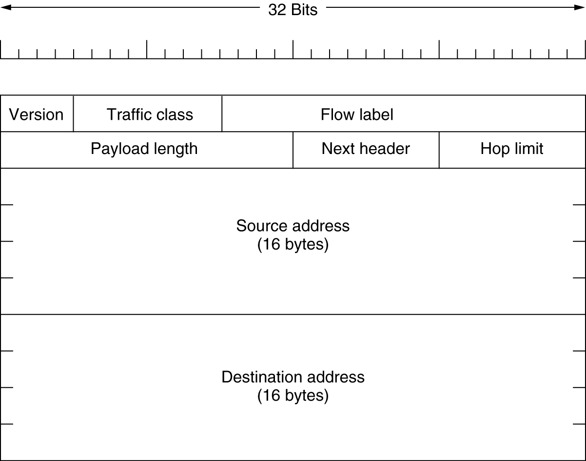
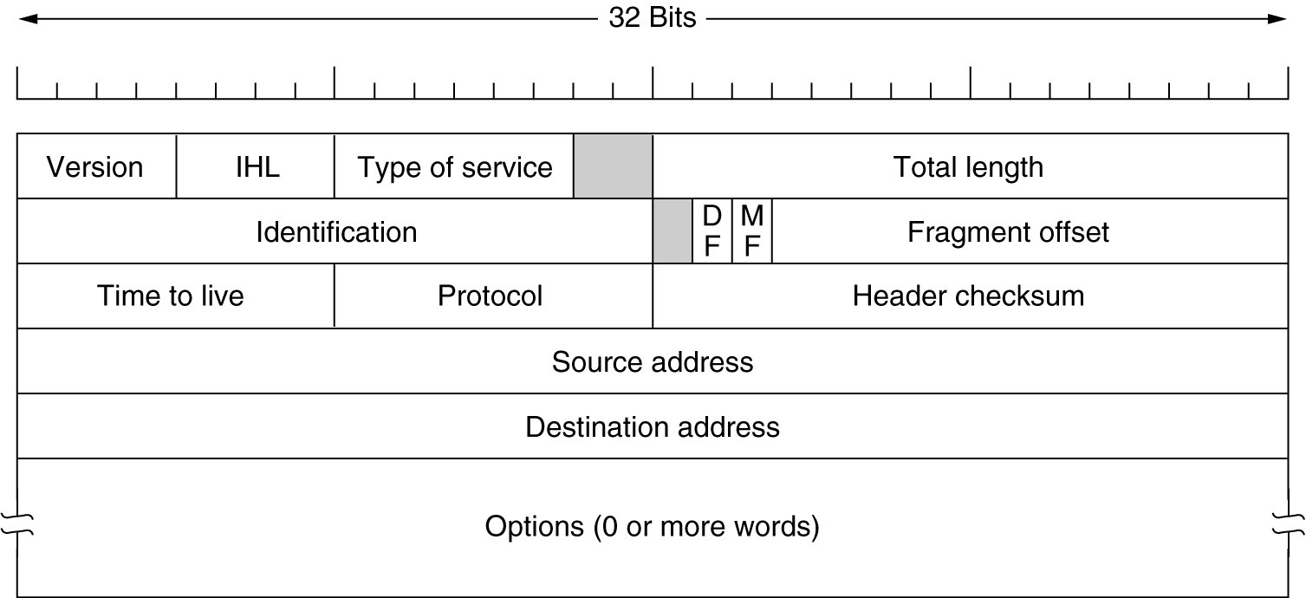
IPv6基本头与IPv4固定头

Slide 69
IPv6基本头中去掉的域
去掉了IHL域，因为IPv6的基本头总是40字节长。
去掉了协议域，代之以Next header。
去掉了所有与分片相关的域，因为在IPv6中路由器不负责分片。
去掉了头校验，因为计算校验和太花时间，加之现在网络非常可靠，链路层和传输层上往往又都有校验和。

Slide 70
IPv6基本头中增加的域
流标号：标识一个特定的流，支持对分组的区分处理。流是共享某些传输特性的分组序列，属于同一个流的分组具有相同的源地址、目的地址、优先级和选项。
扩展头：支持选项服务。
提供了与安全相关的选项，提高了协议的安全性。
增加协议功能只需要定义新的扩展头，提高了可扩展性。
基本头中只携带分组转发必需的最小信息，减小了分组开销。

Slide 71
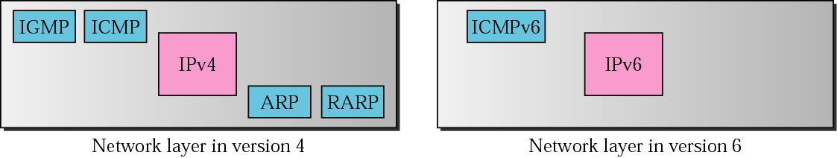
27.3 ICMPv6
ICMPv6合并了IPv4中的ARP和IGMP，而RARP则被取消了，因为BOOTP能够完成RARP的功能。
ICMPv6仍然使用差错报告和查询两类报文。

Slide 72
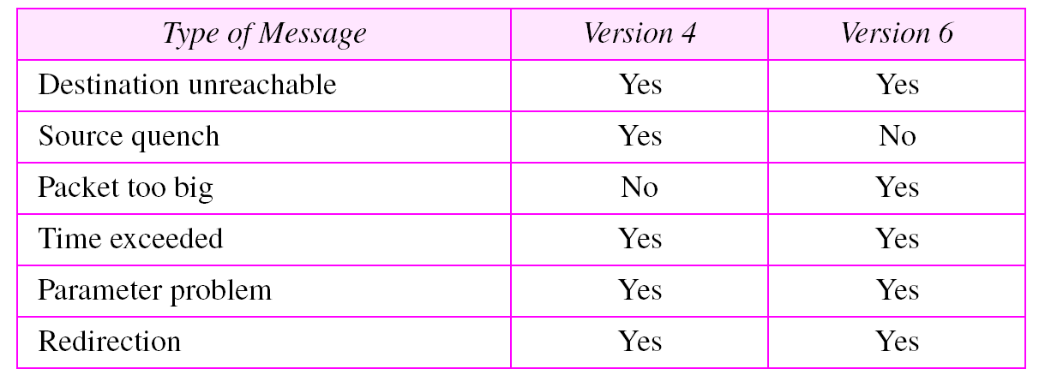
ICMPv6报文--差错报告
与ICMPv4相比：
去掉了源端抑制报文：因为优先级和流标号允许路由器控制拥塞，丢弃不太重要的报文。
增加了分组太大报文：因为IPv6路由器不负责分片

Slide 73
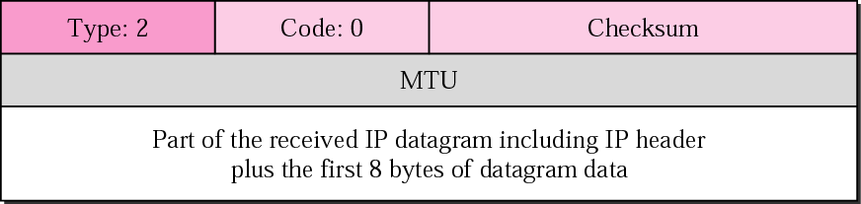
分组太大报文
MTU字段告诉发送端网络能接受的最大分组长度。

Slide 74
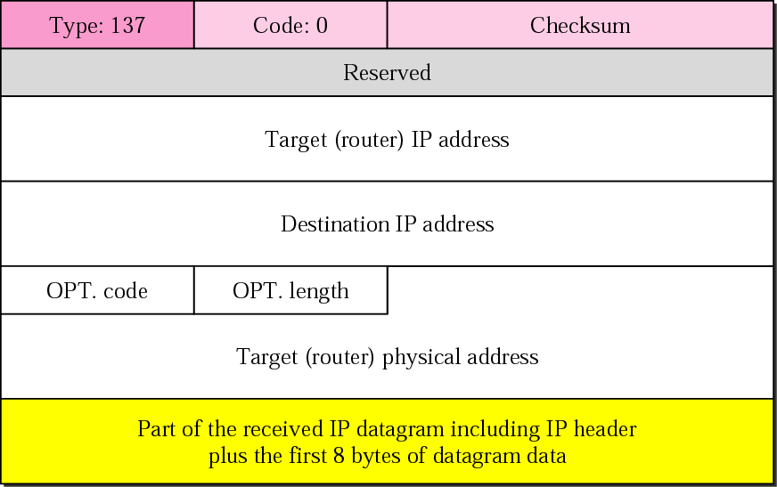
重定向报文
增加了一个选项，让主机知道目标路由器的物理地址。

Slide 75
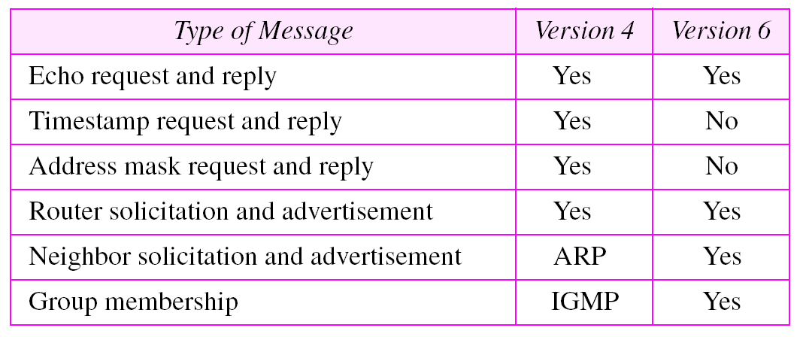
ICMPv6报文--查询
与ICMPv4相比：
去掉了时间戳请求/响应报文：在其它协议中（如TCP）实现了，且以前未使用过。
去掉了地址掩码请求/响应报文：IPv6的地址中包含子网部分，不需要掩码
增加了邻站查询/通告报文：实现ARP功能
增加了成员关系报文：实现IGMP功能。

Slide 76
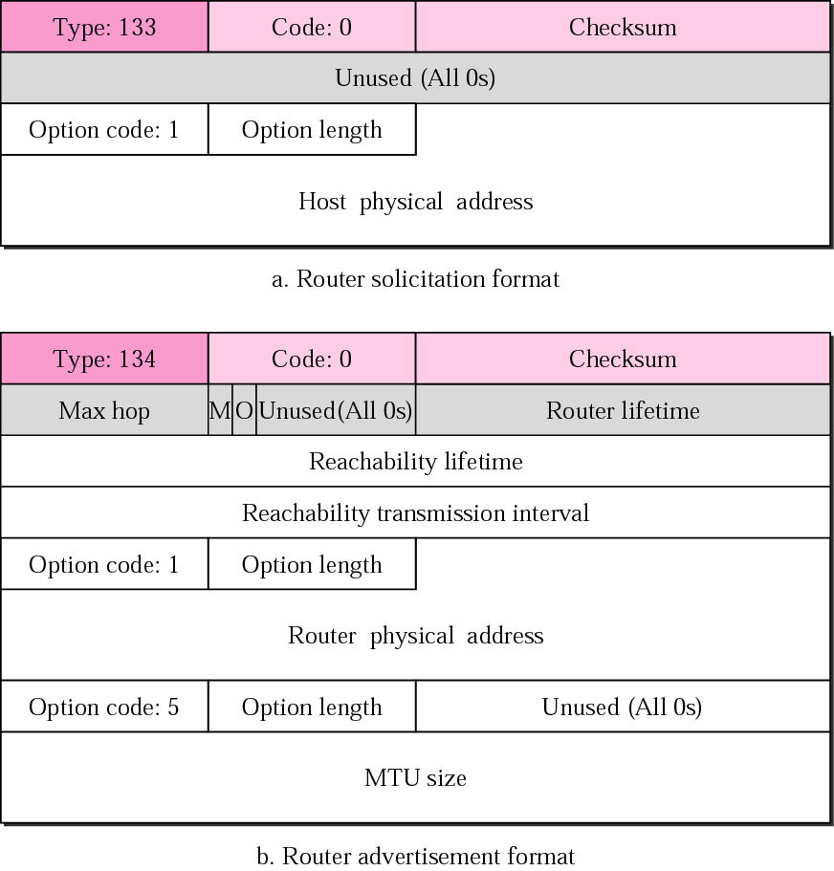
路由器询问和通告
路由器询问中增加了主机物理地址。
路由器只通告自己的信息，增加了几个选项，用以通告自己的物理地址和MTU等。

Slide 77
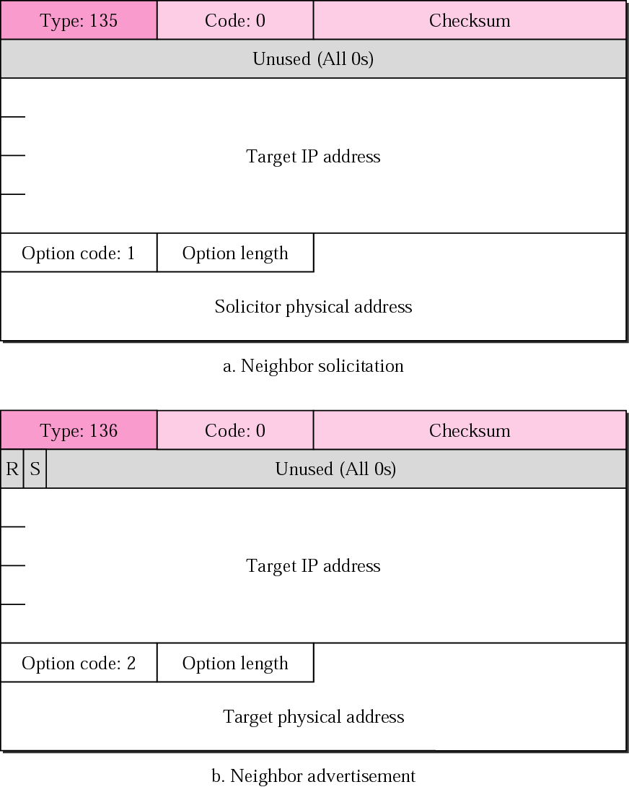
邻站询问和通告
邻站询问中增加了一个选择，宣布发送者的物理地址。

Slide 78
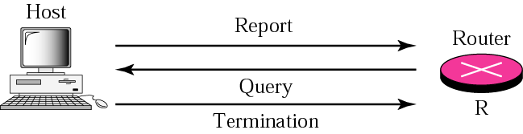
组成员关系报文
组成员关系使用三种类型的报文：
报告：由主机向路由器报告自己所属的多播组
查询：路由器向主机询问组成员关系
终止：主机告知路由器退出某个多播组

Slide 79
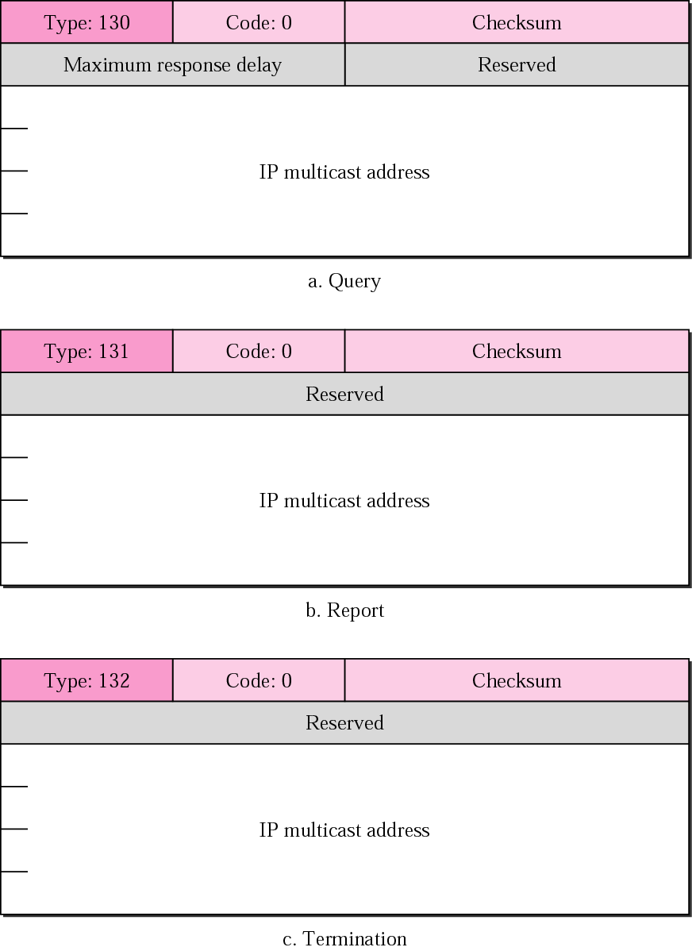
组成员关系报文

Slide 80
27.4 从IPv4过渡到IPv6
三种方案：
双协议栈
隧道技术
头部转换

Slide 81
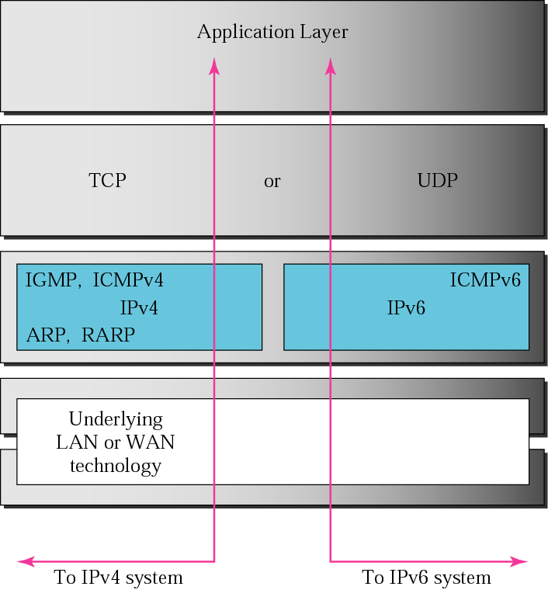
双协议栈方案
主机运行IPv4和IPv6两个协议栈。源节点发送分组前先查询DNS，若DNS返回IPv4地址，源节点就发送IPv4分组；若返回IPv6地址，就发送IPv6分组。

Slide 82
隧道方案
当两个使用IPv6的计算机彼此通信，而分组需要通过IPv4区域时，使用隧道技术发送分组。
自动隧道技术
配置隧道技术

Slide 83

自动隧道技术
接收主机使用兼容的IPv6地址（运行双协议栈）
发送端使用IPv6兼容地址作为目的地址
IPv6/IPv4边界路由器提取嵌入在IPv6地址中的IPv4地址进行数据包封装
目的主机接收IPv4数据包，取出IPv6分组交给IPv6协议软件处理。

Slide 84

配置隧道技术
接收主机不使用兼容的IPv6地址（只运行IPv6协议栈）
发送端使用不兼容的IPv6作为目的地址
IPv6/IPv4边界路由器使用自己和目的IPv6/IPv4路由器的IPv4地址进行数据包封装
目的IPv6/IPv4边界路由器取出IPv4包中的IPv6分组，交给接收主机。

Slide 85

首部转换方案
若发送端和接受端执行不同的协议，采用头部转换。

Slide 86
第29章 网络安全
略
学院开设了一门专业选修课详细地介绍了《网络信息安全》

Slide 87
End
Thanks

